Slide 1

نظرية الطوابير(Queuing Theory) د. غزوان هاني الصوفي المحاضرة التاسعة

Slide 2

مراجعة لشرائح المحاضرات السابقة
مقدمة.
اسباب دراسة صفوف الانتظار.
مفهوم الوصول العشوائي للعمليات.
توضيح خصائص صفوف الانتظار.
مقاييس الكفاءة لصفوف الانتظار.
الاهداف الاساسية لدراسة صفوف الانتظار.
اشكال صفوف الانتظار.
علامات او ترميز نظام صف الانتظار.
عملية الوصول.
عملية المغادرة.
نظام الانتظار احادي الخدمة.
التوزيع الاحتمالي لـ $P_{n}$ وعدد الوحدات المتوقعة بالنظام Ls .
في هذه المحاضرة سيتم تناول عدد الوحدات المتوقعة في صف الانتظار وصف الانتظار غير الفارغ.

Slide 3
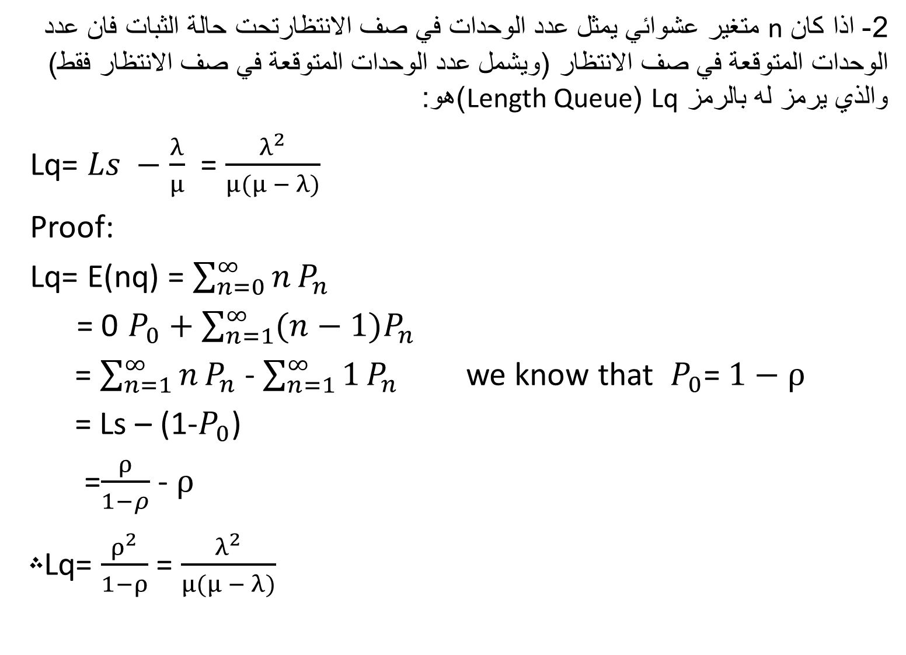
2- اذا كان n متغير عشوائي يمثل عدد الوحدات في صف الانتظارتحت حالة الثبات فان عدد الوحدات المتوقعة في صف الانتظار (ويشمل عدد الوحدات المتوقعة في صف الانتظار فقط) والذي يرمز له بالرمز Lq (Length Queue)هو:
Lq= $Ls −\frac{λ}{μ}$ = $\frac{λ^{2}}{μ(μ − λ)}$
Proof:
Lq= E(nq) = $\sum_{n=0}^{∞}{n}P_{n}$
= 0 $P_{0}+\sum_{n=1}^{∞}{(n}−1)P_{n}$
= $\sum_{n=1}^{∞}{n}P_{n}$ - $\sum_{n=1}^{∞}{1}P_{n}$ we know that $P_{0}$= $1−ρ$
= Ls – (1-$P_{0}$)
=$\frac{ρ}{1−ρ}$ - $ρ$
؞Lq= $\frac{ρ^{2}}{1−ρ}$ = $\frac{λ^{2}}{μ(μ − λ)}$

Slide 4
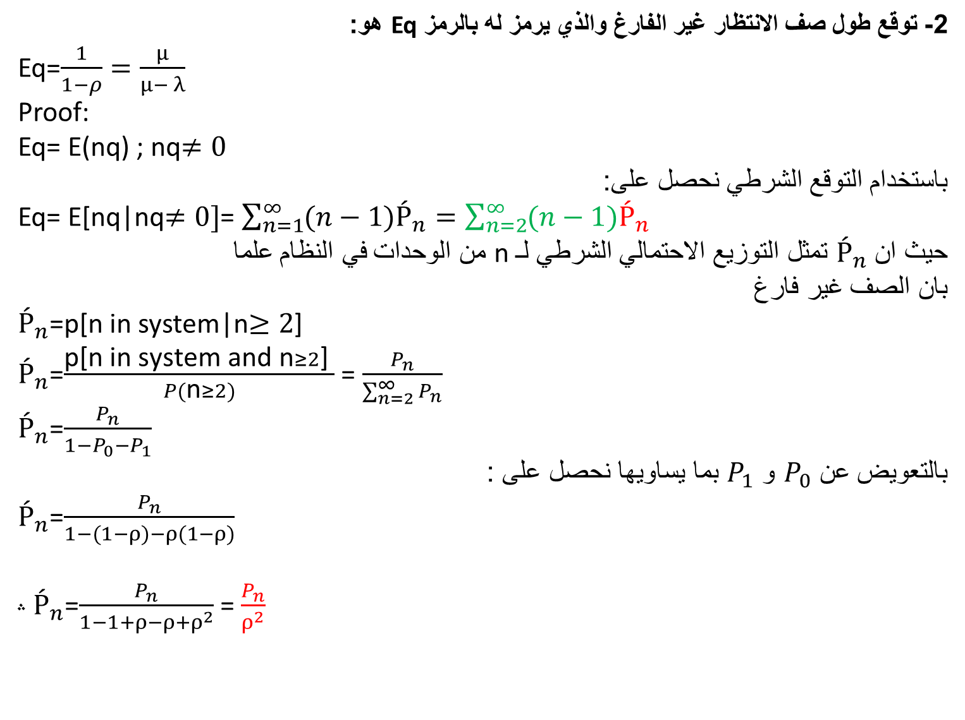
2- توقع طول صف الانتظار غير الفارغ والذي يرمز له بالرمز Eq هو:
Eq=$\frac{1}{1−ρ}=\frac{μ}{μ− λ}$
Proof:
Eq= E(nq) ; nq$≠0$
باستخدام التوقع الشرطي نحصل على:
Eq= E[nq|nq$≠0]$= $\sum_{n=1}^{∞}{(n}−1)Ṕ_{n}=\sum_{n=2}^{∞}{(n}−1)Ṕ_{n}$
حيث ان $Ṕ_{n}$ تمثل التوزيع الاحتمالي الشرطي لـ n من الوحدات في النظام علما
بان الصف غير فارغ
$Ṕ_{n}$=p[n in system|n$≥2$]
$Ṕ_{n}$=$\frac{\text{p}\text{[}\text{n} \text{in} \text{system} \text{and} \text{n}≥2\text{] }}{P(\text{n}≥2)}$ = $\frac{P_{n}}{\sum_{n=2}^{∞}{P_{n}}}$
$Ṕ_{n}$=$\frac{P_{n}}{1−P_{0}−P_{1}}$
بالتعويض عن $P_{0}$ و $P_{1}$ بما يساويها نحصل على :
$Ṕ_{n}$=$\frac{P_{n}}{1−(1−ρ)−ρ(1−ρ)}$
؞ $Ṕ_{n}$=$\frac{P_{n}}{1−1+ρ−ρ+ρ^{2}}$ = $\frac{P_{n}}{ρ^{2}}$

Slide 5

Eq$=\sum_{n=2}^{∞}{(n}−1)\frac{P_{n}}{ρ^{2}}$
=$\frac{\sum_{n=2}^{∞}{n}P_{n}\text{ − }\sum_{n=2}^{∞}{P_{n}}}{ρ^{2}}$
= $\frac{Ls−P_{1}−(1−P_{0}−P_{1})}{ρ^{2}}$
= $\frac{\frac{ρ}{1−ρ}−1+(1−ρ)}{ρ^{2}}$
= $\frac{ρ−(1−ρ)ρ}{(1−ρ)ρ^{2}}$
= $\frac{ρ−ρ+ρ^{2}}{(1−ρ)ρ^{2}}$
؞Eq=$\frac{1}{1−ρ}=\frac{μ}{μ− λ}$

Slide 6


